Slide 1
Fusion de données médicales par biomimétisme, ou comment agréger des données multidimensionnelles par l’intelligence artificielle
Guillaume Chenegros
Directeur Technique

Slide 2

Fusion de données

Slide 3
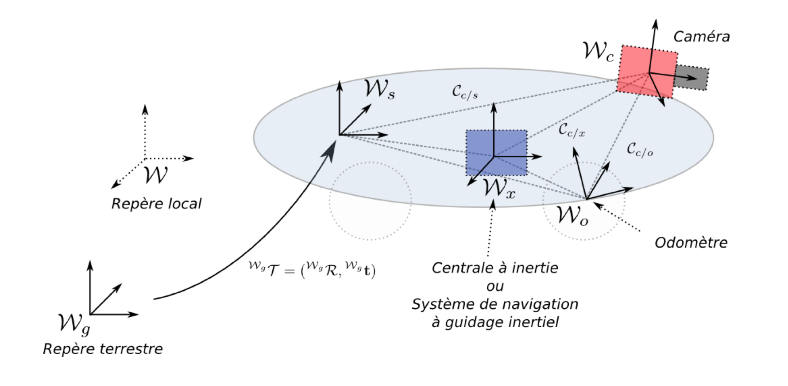
Etape cruciale dans le processus d’analyse de données
Définition : La fusion est un processus multi-niveaux et à facettes multiples ayant pour objet la détection automatique, l'association, la corrélation, l'estimation et la combinaison d'informations de sources singulières et plurielles
Un processus compliqué à mettre en œuvre en informatique
Source : Thèse Julien Michot, 2010

Slide 4
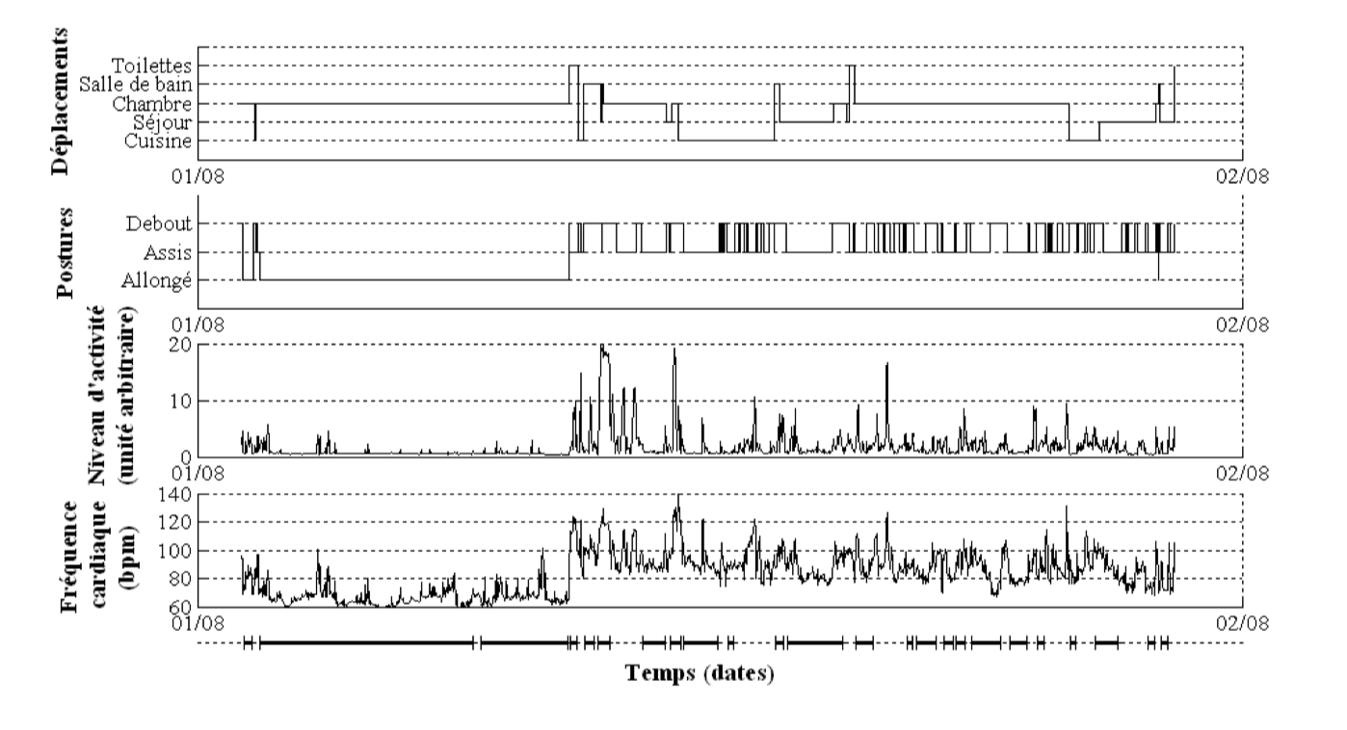
Illustration avec des données multiparamétriques
Source : Thèse Florence Duchêne, 2005

Slide 5
Biomimétisme

Slide 6

Fonctionnement du cerveau

Slide 7
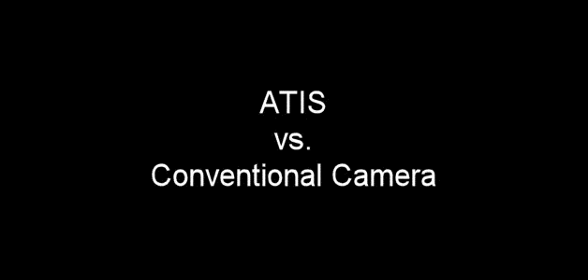
Exemple : caméra biomimétique
Source : Institut de la Vision, Sorbone Université

Slide 8
Exemple

Slide 9
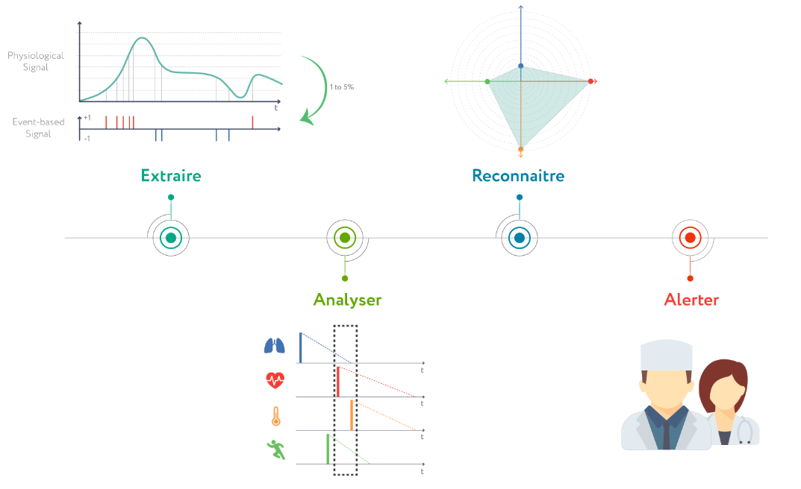
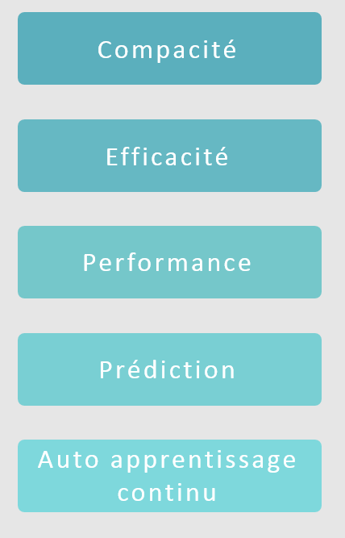
Fusion de données multiparamétrique par biomimétisme

Slide 10
Exemple : application à la détection de l’apnée du sommeil
Features | Sensitivity | Specificity | F1-score
Apnea (Respiratory) – No noise DB | 78% | 71% | 74%
Apnea (Respiratory + ECG) – No noise DB | 89% | 90% | 89,5%
Apnea (Respiratory + ECG) - noisy DB | 73% | 70% | 71%
Apnea (Respiratory + ECG + EEG + SpO2) – noisy DB | 89% | 90% | 89,5%
Atrial Fibrillation (ECG) - HOTS | 100% | 94% | 97%
Atrial Fibrillation (ECG) – Zabihi et Al. 2017 |  |  | 81,7%

Slide 11
Conclusion
La fusion de données multiparamétrique est aujourd’hui possible
Le biomimétisme permet de fusionner des donner médicales multidimensionnelles et de nature très différente
Cette approche multimodale permet d’alimenter des algorithmes d’IA pour faire de l’analyse prédictive, du diagnostique automatique
MERCI pour votre attention
Contact : gchenegros@chronolife.net

